Slide 1
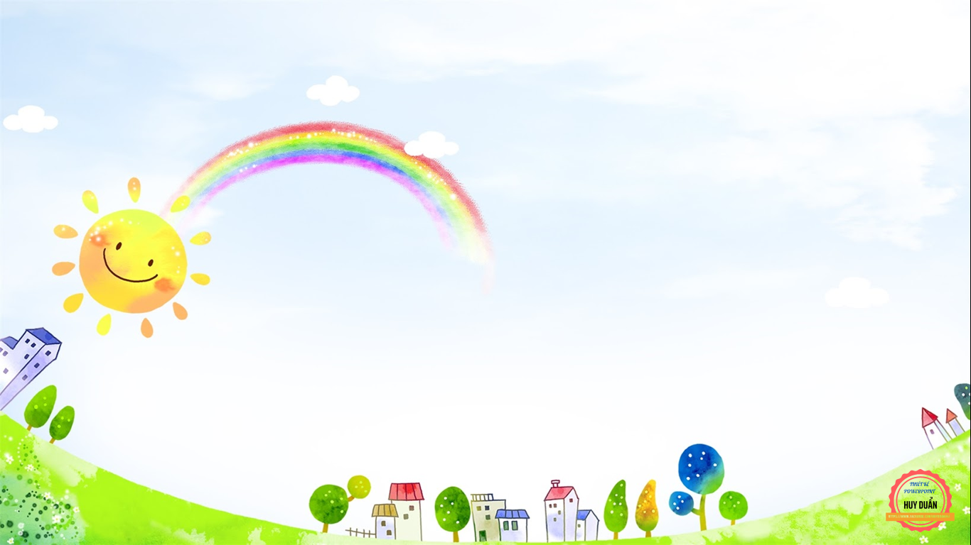
Khởi động

Slide 2

GIẢI CỨU RỪNG XANH
Rừng xanh đã bị bác thợ săn đặt những chiếc bẫy, và các con thú trong rừng đã bị dính bẫy, các em hãy trả lời đúng các câu hỏi sau để giải thoát cho các con thú nhé !!!
CHƠI

Slide 3
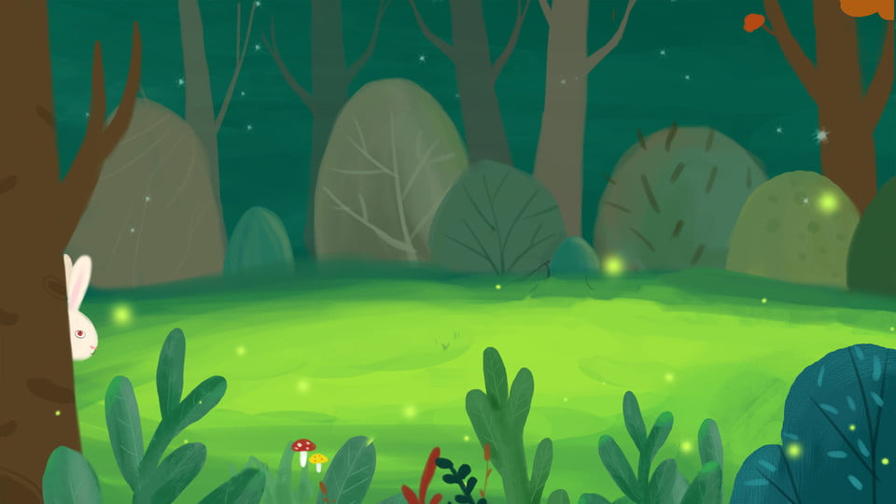

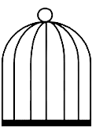
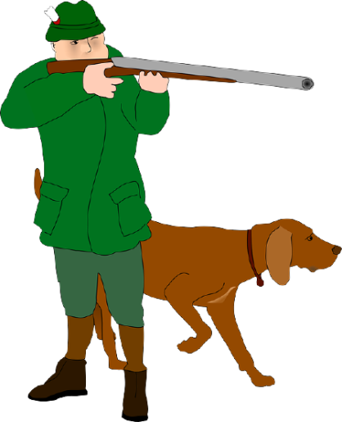
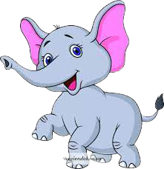
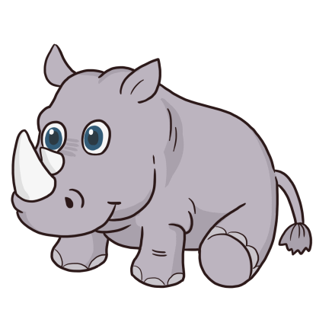
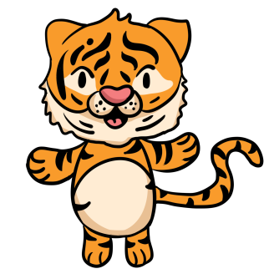
Các bạn hãy cứu chúng tớ khỏi tay của bác thợ săn
Các em đã giải thoát cho những bạn thú rồi. Bác thợ săn cũng đã bị bắt ngay sau đó
Notes:
Thầy cô bấm mũi tên trên cùng bên phải để vào bài

Slide 4


Trong bài ‘‘ Làm việc thật là vui’’ những con vật được nhắc đến trong bài là ? Chọn ý đúng:
Con gà, con tu hú
A
Con chim, con tu hú
B
Con gà, con tu hú, con chim
C

Slide 5
Trong bài ‘‘Làm việc thật là vui’’
Bé bận rộn như thế nào?
Bé làm bài, bé đi học, bé quét nhà, nhặt rau, chơi với em đỡ mẹ

Slide 6

Trong bài “Làm việc thật là vui”
Vật được nhắc đến trong bài đọc là? Chọn ý đúng:
Đồng hồ
Xe đạp
Cây bút

Slide 7
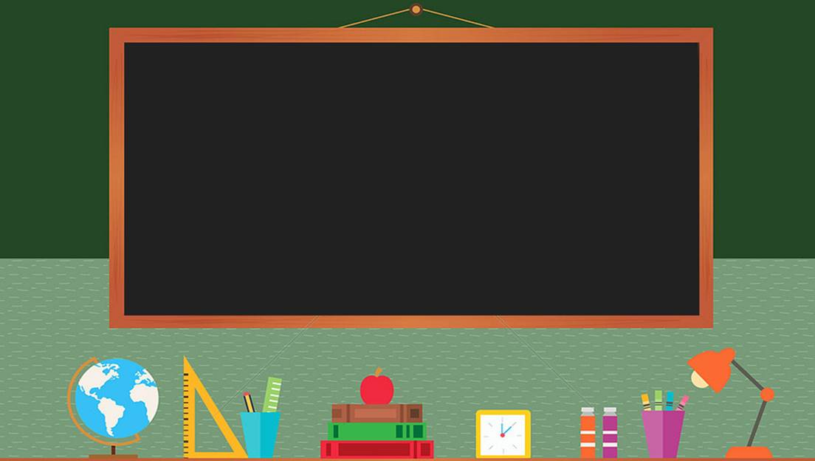
MỖI NGƯỜI MỘT VIỆC

Slide 8

TIẾT 1

Slide 9
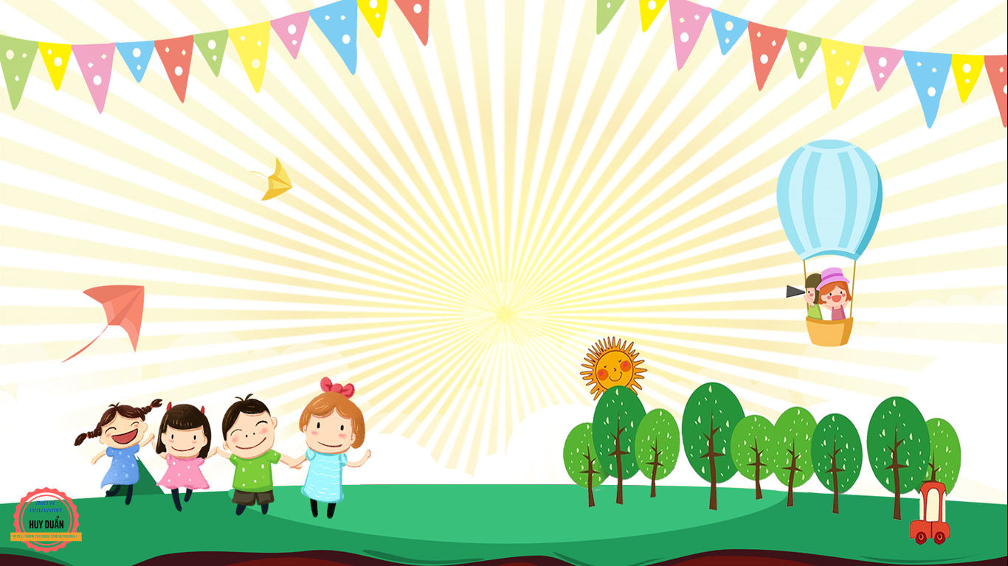
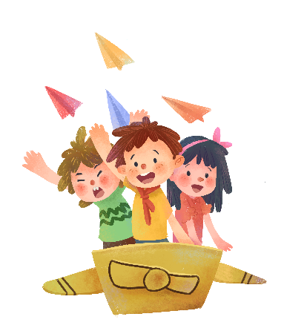


ĐỌC

Slide 10


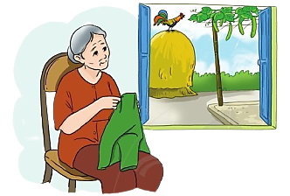
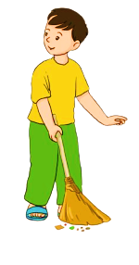
MỖI NGƯỜI MỘT VIỆC
Cái chổi thấy rác, quét nhà
Cây kim sợi chỉ giúp bà và may
Quyển vở chép chữ cả ngày
Ngọn mướp xoè lá, vươn “tay’’ leo giàn
Đồng hồ biết chỉ thời gian
Cái rả vo gạo, hòn than đốt lò
Con gà bảo sáng “Ó... o...’’
Cánh cửa biết mở để cho nắng vào
Mỗi người một việc vui sao
Bé ngoan làm được việc nào, bé ơi?
NGUYỄN VĂN CHƯƠNG

Slide 11
LUYỆN ĐỌC
Cái chổi thấy rác, quét nhà
Cây kim sợi chỉ giúp bà và may
Quyển vở chép chữ cả ngày
Ngọn mướp xoè lá, vươn “tay’’ leo giàn
Đồng hồ biết chỉ thời gian
Cái rả vo gạo, hòn than đốt lò
Con gà báo sáng “Ó... o...’’
Cánh cửa biết mở để cho nắng vào
Mỗi người một việc vui sao
Bé ngoan làm được việc nào, bé ơi?
NGUYỄN VĂN CHƯƠNG
MỖI NGƯỜI MỘT VIỆC
sợi chỉ
Quyển vở
xoè lá
leo giàn
Bé ngoan

Slide 12
1
Cái chổi thấy rác, quét nhà
Cây kim sợi chỉ giúp bà và may
Quyển vở chép chữ cả ngày
Ngọn mướp xoè lá, vươn “tay’’ leo giàn
Đồng hồ biết chỉ thời gian
Cái rả vo gạo, hòn than đốt lò
Con gà báo sáng “Ó... o...’’
Cánh cửa biết mở để cho nắng vào
Mỗi người một việc vui sao
Bé ngoan làm được việc nào, bé ơi?
NGUYỄN VĂN CHƯƠNG
MỖI NGƯỜI MỘT VIỆC
2
Bài thơ được chia làm mấy đoạn
Luyện đọc đoạn

Slide 13
Đọc toàn bài
MỖI NGƯỜI MỘT VIỆC
Cái chổi thấy rác, quét nhà
Cây kim sợi chỉ giúp bà và may
Quyển vở chép chữ cả ngày
Ngọn mướp xoè lá, vươn “tay’’ leo giàn
Đồng hồ biết chỉ thời gian
Cái rả vo gạo, hòn than đốt lò
Con gà bảo sáng “Ó... o...’’
Cánh cửa biết mở để cho nắng vào
Mỗi người một việc vui sao
Bé ngoan làm được việc nào, bé ơi?
NGUYỄN VĂN CHƯƠNG

Slide 14
TIẾT 2

Slide 15
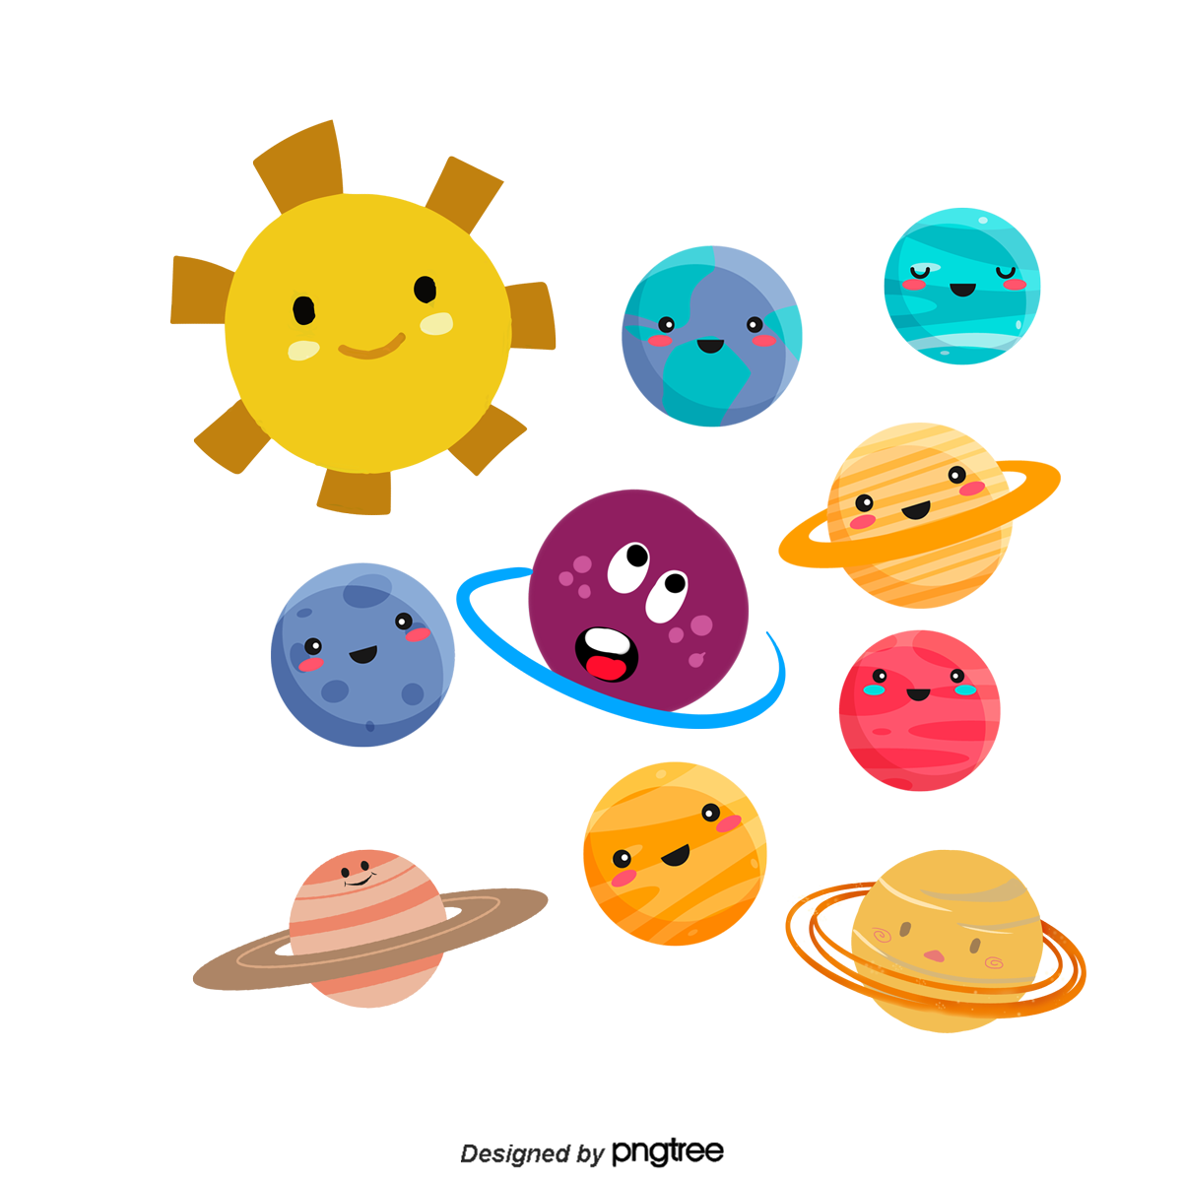
ĐỌC HIỂU

Slide 16

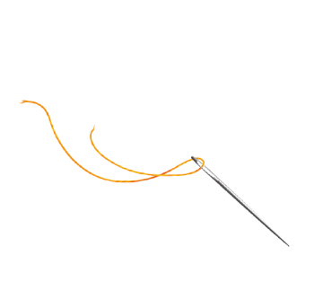
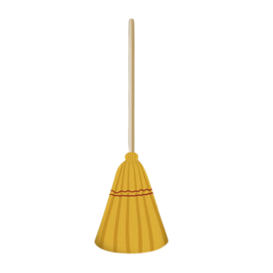
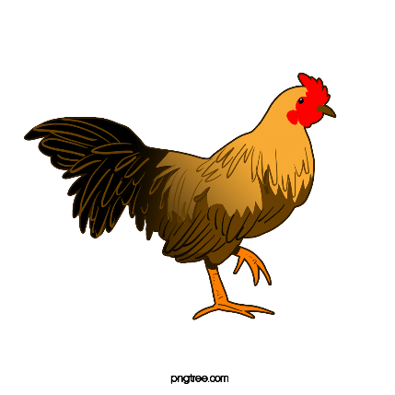
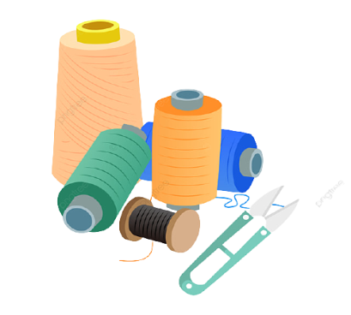
1. Bài thơ nói đến những đồ vật, con vật và loài cây nào ?
MỖI NGƯỜI MỘT VIỆC
Đồ vật: Cái chổi, cây kim, sợi chỉ, quyển vở, đồng hồ, cái rá, hòn than, cánh cửa
Cái chổi thấy rác, quét nhà
Cây kim sợi chỉ giúp bà và may
Quyển vở chép chữ cả ngày
Ngọn mướp xoè lá, vươn “tay’’ leo giàn
Đồng hồ biết chỉ thời gian
Cái rả vo gạo, hòn than đốt lò
Con gà bảo sáng “Ó... o...’’
Cánh cửa biết mở để cho nắng vào
Mỗi người một việc vui sao
Bé ngoan làm được việc nào, bé ơi?
NGUYỄN VĂN CHƯƠNG
Con vật: con gà
Loài cây: mướp

Slide 17
2. Hãy nói về ích lợi của một đồ vật (hoặc con vật, loài cây) trong bài thơ.
MỖI NGƯỜI MỘT VIỆC
Cái chổi thấy rác, quét nhà
Cây kim sợi chỉ giúp bà và may
Quyển vở chép chữ cả ngày
Ngọn mướp xoè lá, vươn “tay’’ leo giàn
Đồng hồ biết chỉ thời gian
Cái rả vo gạo, hòn than đốt lò
Con gà bảo sáng “Ó... o...’’
Cánh cửa biết mở để cho nắng vào
Mỗi người một việc vui sao
Bé ngoan làm được việc nào, bé ơi?
NGUYỄN VĂN CHƯƠNG
Đồng hồ:
giúp ta biết được thời
gian
Cái chổi:
quét rác, quét nhà.
Cây kim, sợi chỉ:
giúp ta may
vá

Slide 18

3. Tìm câu hỏi trong bài thơ và trả lời câu hỏi đó
MỖI NGƯỜI MỘT VIỆC
Cái chổi thấy rác, quét nhà
Cây kim sợi chỉ giúp bà và may
Quyển vở chép chữ cả ngày
Ngọn mướp xoè lá, vươn “tay’’ leo giàn
Đồng hồ biết chỉ thời gian
Cái rả vo gạo, hòn than đốt lò
Con gà bảo sáng “Ó... o...’’
Cánh cửa biết mở để cho nắng vào
Mỗi người một việc vui sao
Bé ngoan làm được việc nào, bé ơi?
NGUYỄN VĂN CHƯƠNG
Câu hỏi trong bài thơ :
‘‘Bé ngoan làm được việc nào, bé ơi?’’
Bé lấy chổi quét nhà
Bé chép bài học tập, chăm chỉ
Mở cửa cho nắng vào nhà

Slide 19
LUYỆN TẬP

Slide 20
1. Xếp các từ ngữ dưới đây vào nhóm thích hợp:
chổi ,
kim ,
chỉ ,
bà ,
vở ,
ngày ,
mướp ,
lá ,
than ,
gạo ,
gà ,
cửa ,
(buổi) sáng ,
bé
Người
Vật
Con vật
Thời gian

Slide 21
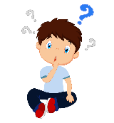
1. Xếp các từ ngữ dưới đây vào nhóm thích hợp:
chổi ,
kim ,
chỉ ,
bà ,
vở ,
ngày ,
mướp ,
lá ,
than ,
gạo ,
gà ,
cửa ,
(buổi) sáng ,
bé
Người
Vật
Con vật
Thời gian

Slide 22
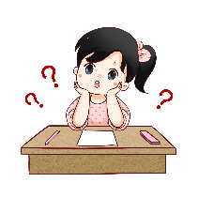
2. Tìm trong các từ trên:
a) Một từ trả lời cho câu hỏi Ai?
b) Một từ trả lời cho câu hỏi Con gì?
c) Một từ trả lời cho câu hỏi Cái gì?
Chổi, kim, chỉ, vở, ngày, ngọn mướp , đồng hồ, gà, cánh cửa, buổi sáng, bé
Bé
Gà
Chổi, kim, chỉ, vở, ngọn mướp , đồng hồ, cánh cửa,

Slide 23
MỖI NGƯỜI MỘT VIỆC
Cái chổi thấy rác, quét nhà
Cây kim sợi chỉ giúp bà và may
Quyển vở chép chữ cả ngày
Ngọn mướp xoè lá, vươn “tay’’ leo giàn
Đồng hồ biết chỉ thời gian
Cái rả vo gạo, hòn than đốt lò
Con gà bảo sáng “Ó... o...’’
Cánh cửa biết mở để cho nắng vào
Mỗi người một việc vui sao
Bé ngoan làm được việc nào, bé ơi?
NGUYỄN VĂN CHƯƠNG
Notes:
Luyện đọc

Slide 24
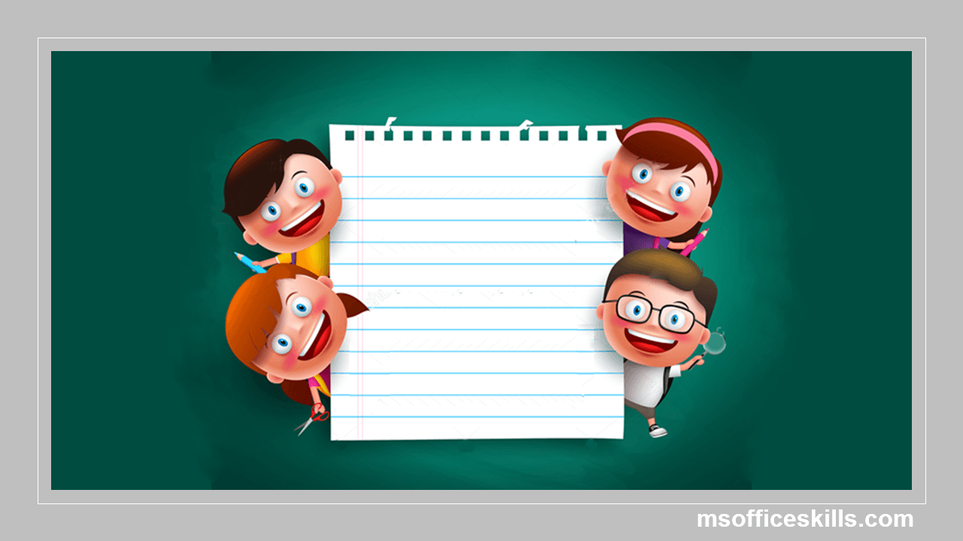
Dặn dò

Slide 25


THANK YOU
TẠM BIỆT VÀ HẸN GẶP LẠI.

